Slide 1
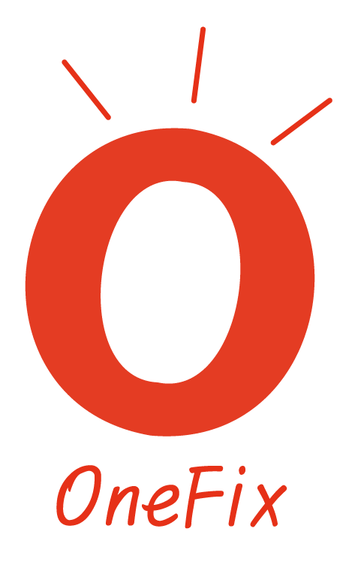
BI 로고 디자인
BI 명 : 원픽(OneFix)
로고 설명
물건너에서 들어온 붉고 아름다운 비단이라는 뜻을 갖고
있는 다홍색은 행운, 에너지 라는 뜻의 색상으로 표현됩니다.
부동산 중개 플랫폼으로서 행운과 에너지를 함께 나누려 합니다.
또한 다홍색은 예로부터 귀한 색상이였습니다.
“이왕이면 다홍치마” 라는 말처럼 같은 부동산 플랫폼이라면
원픽을 사용하겠다는 뜻을 내포하고 있습니다
#F23920

